Slide 1







Deprem Anında Öğrenci Güvenliği: Önlemler ve Hayatta Kalma Stratejileri

Slide 2

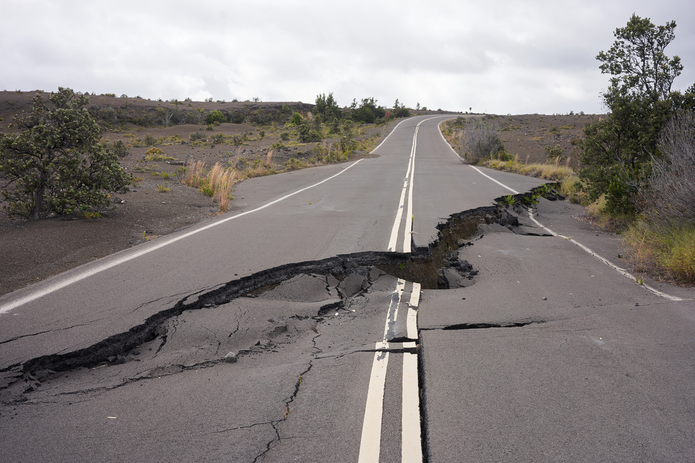
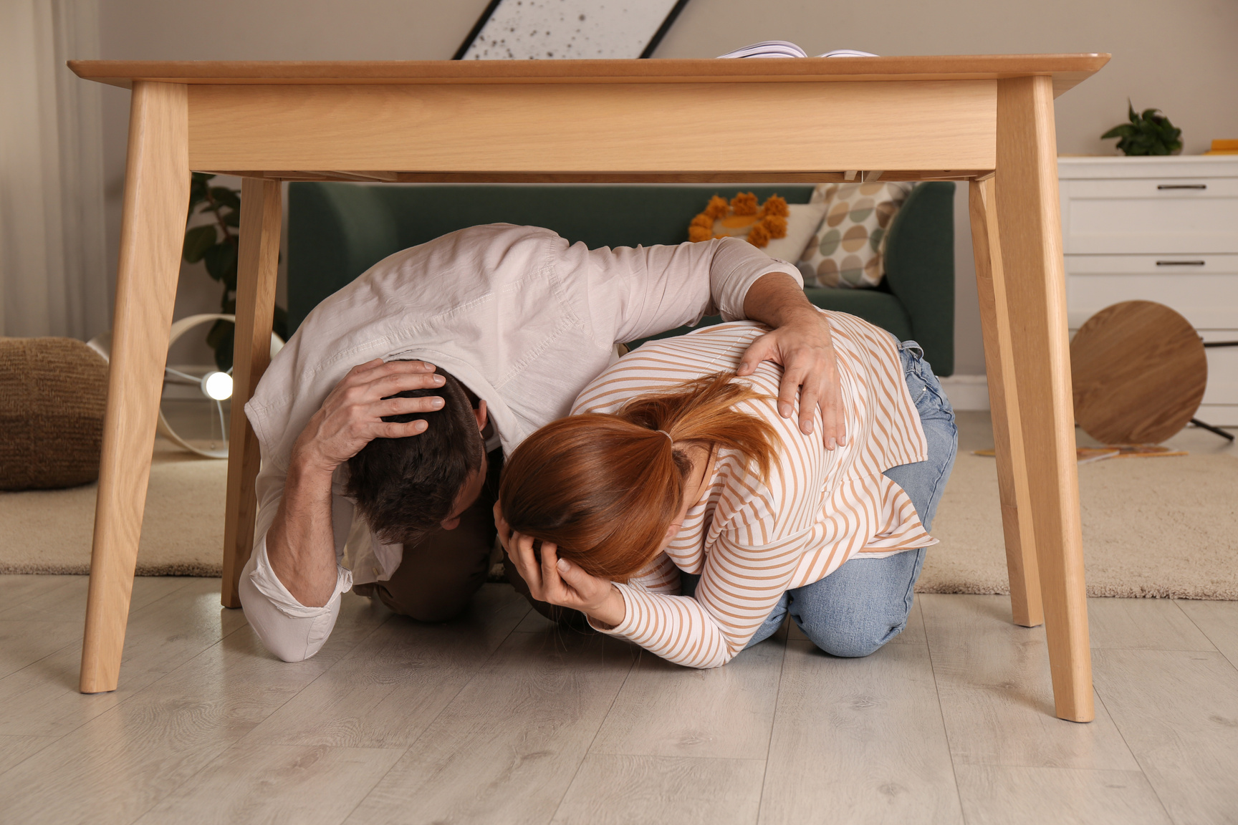


GİRİŞ
Deprem, doğal afetler arasında en yıkıcı olanlardan biridir.
Öğrencilerin bu tür acil durumlarda nasıl güvende kalacaklarını bilmesi kritik öneme sahiptir. Bu sunumda, deprem anında alınması gereken önlemler ve hayatta kalma stratejileri üzerinde durulacaktır.

Slide 3

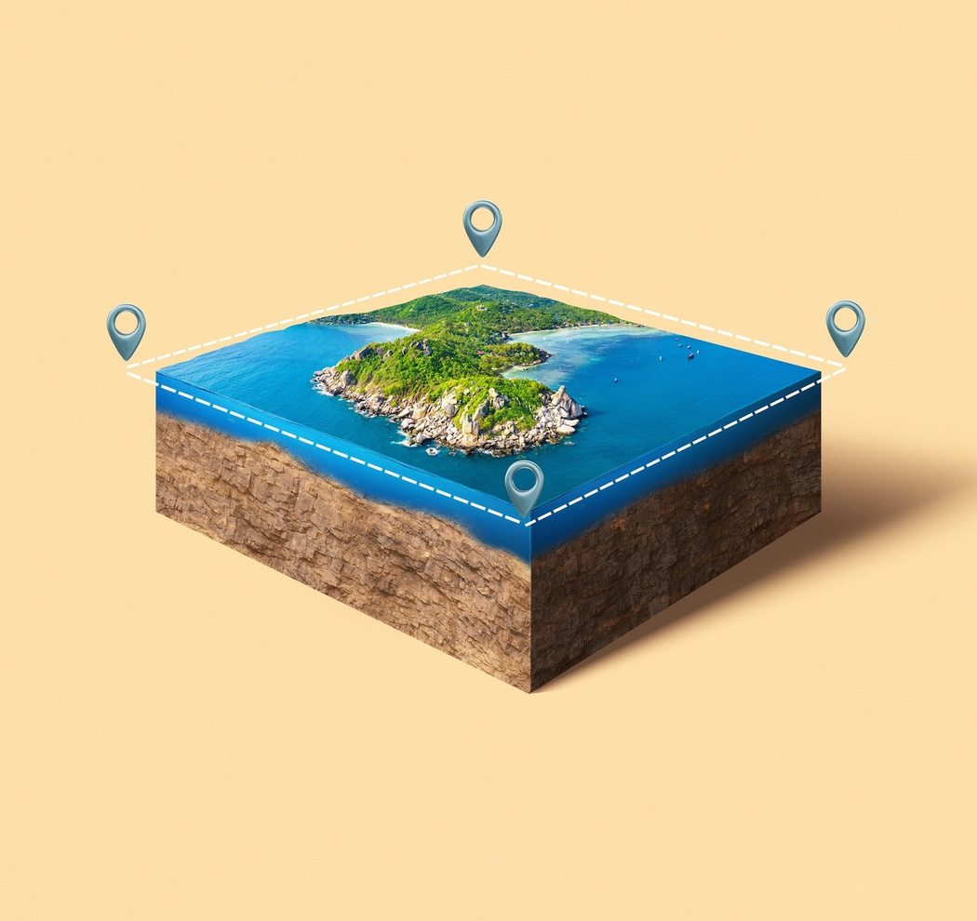



Deprem Nedir?
Deprem, yer kabuğundaki ani hareketlerle oluşan sarsıntılardır. Bu sarsıntılar, binaları ve altyapıyı etkileyebilir.
Öğrencilerin deprem hakkında bilgi sahibi olması, hazırlıklı
olmalarını sağlar.

Slide 4



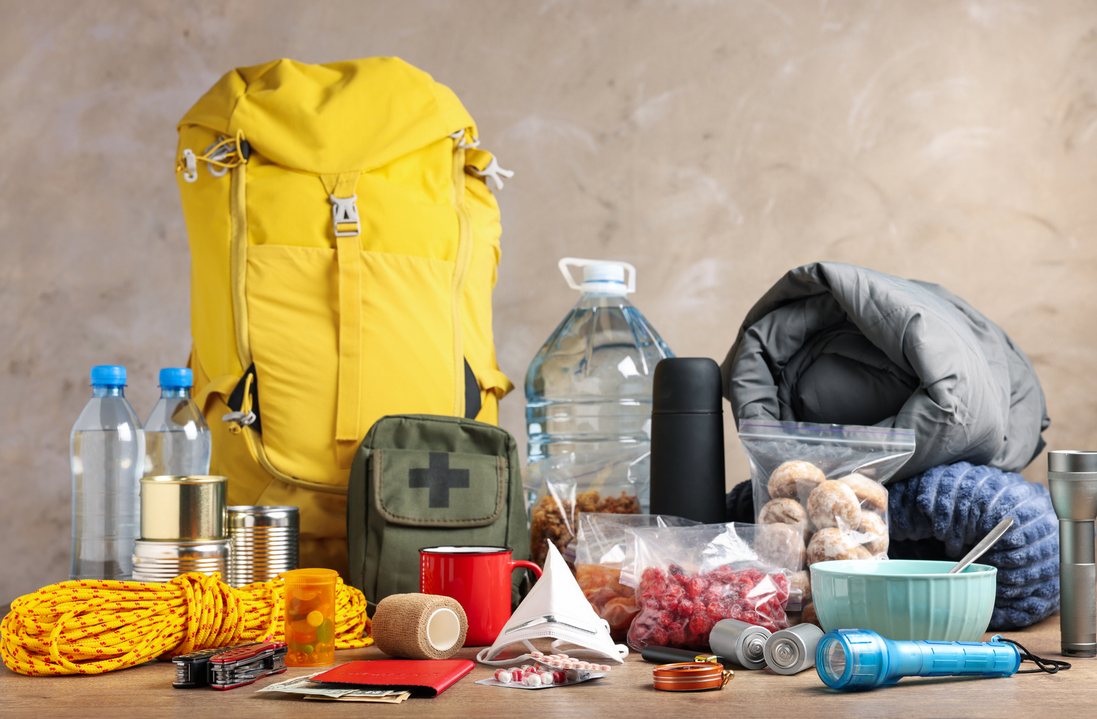

Deprem Öncesi Hazırlık
Öğrencilerin deprem öncesinde hazırlıklı olmaları önemlidir. Bu, güvenli alanların belirlenmesi ve acil durum çantalarının hazırlanmasını içerir. Ailelerle birlikte bu hazırlıklar yapılmalıdır.

Slide 5

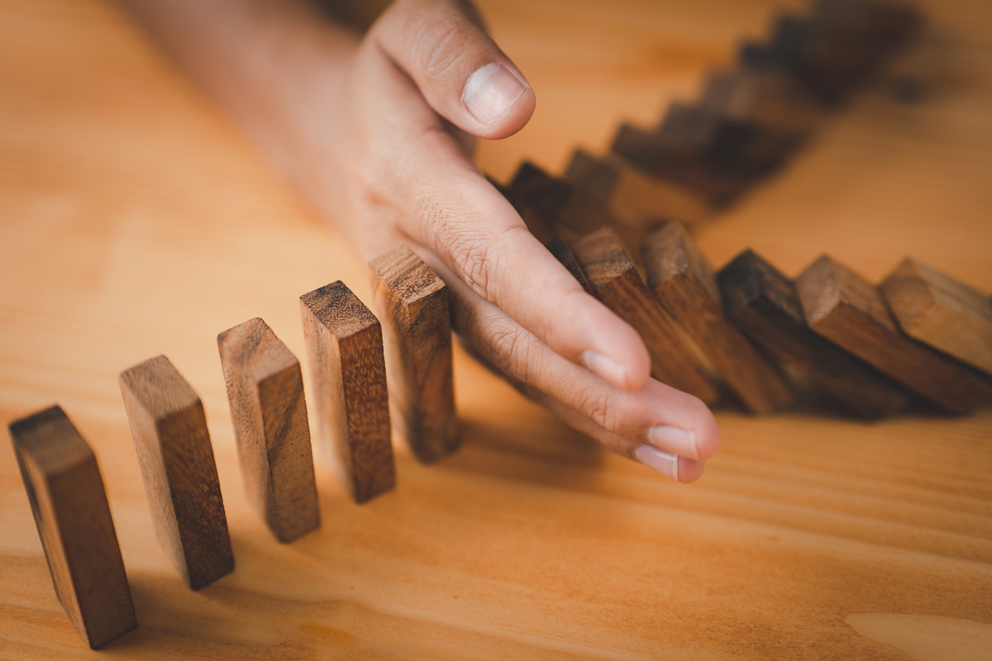


Acil Durum Planı
Acil durum planı, her öğrencinin bilmesi gereken önemli bir belgedir. Bu plan, hangi yolların kullanılacağı ve nerede toplanılacağı gibi bilgileri içermelidir. Öğrenciler, bu planı düzenli olarak gözden geçirmelidir.

Slide 6

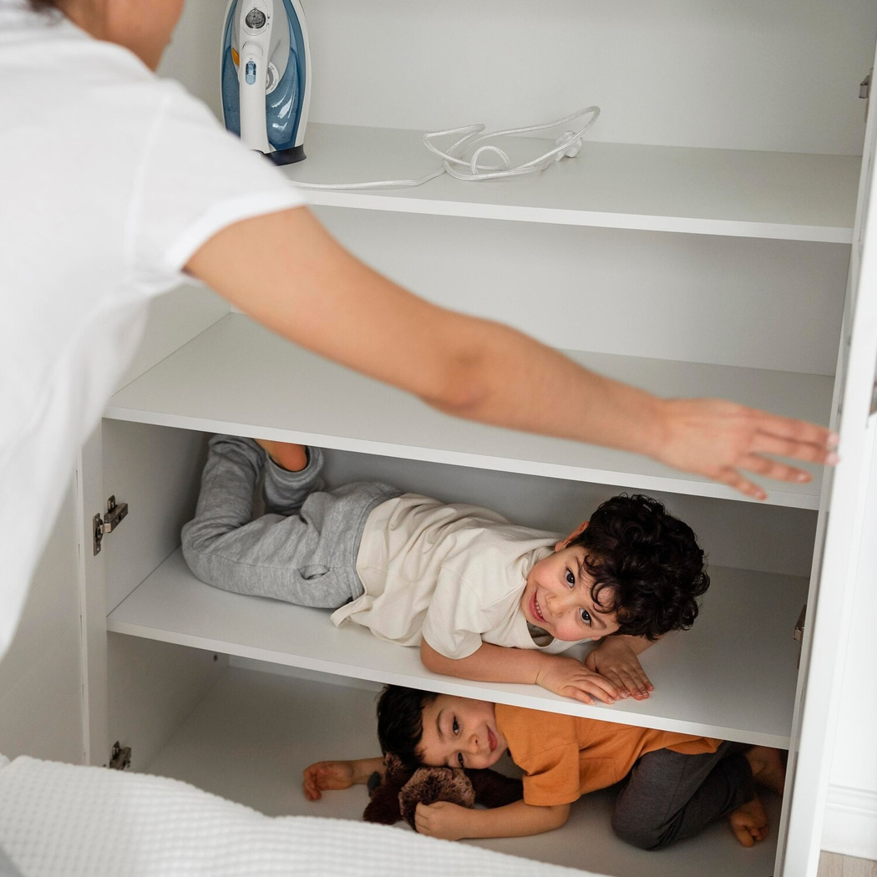


Sınıf İçinde Güvenli Alanlar
Sınıf içinde güvenli alanlar belirlemek, öğrencilerin deprem sırasında korunmalarını sağlar.
Masaların altı veya iç köşeler gibi yerler, sarsıntı sırasında güvenli bölgeler olarak kullanılabilir.

Slide 7

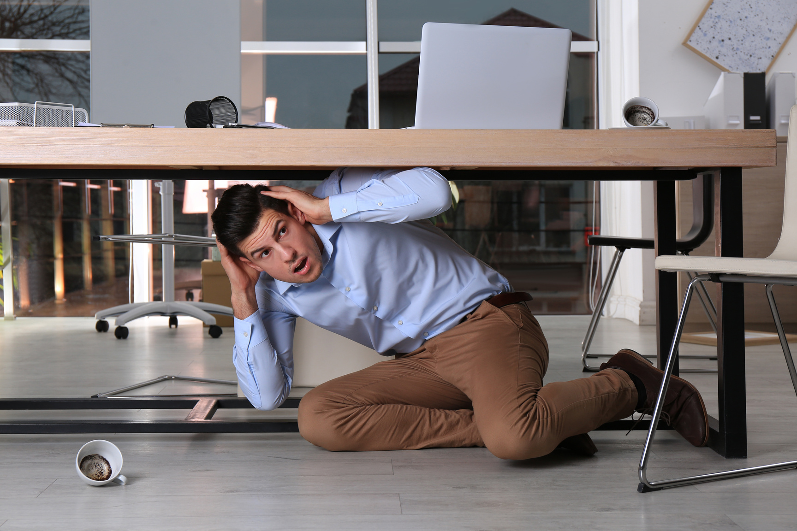
Deprem Anında Ne Yapmalı?
Deprem anında sakin kalmak ve hızlıca güvenli bir yere geçmek çok önemlidir. Öğrenciler, masanın altına girmeli veya iç köşelere sığınmalıdır. Panik yapmak durumu daha tehlikeli hale getirebilir.

Slide 8
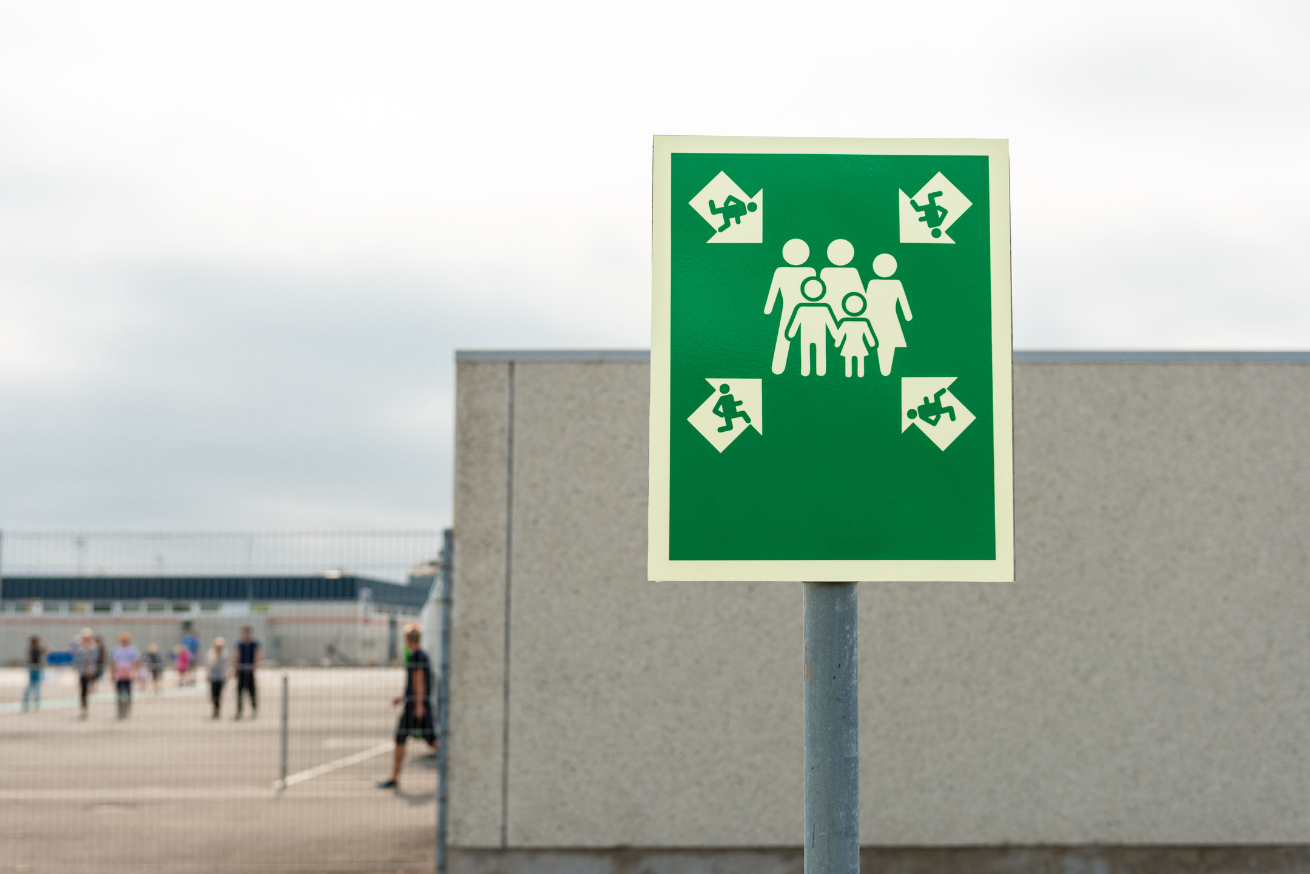

Dışarıda Olunduğunda
Eğer dışarıdaysanız, açık alanlara yönelmek en iyisidir. Binalardan, ağaçlardan ve elektrik hatlarından uzak durmalısınız. Deprem geçene kadar güvenli bir yerde beklemek önemlidir.

Slide 9
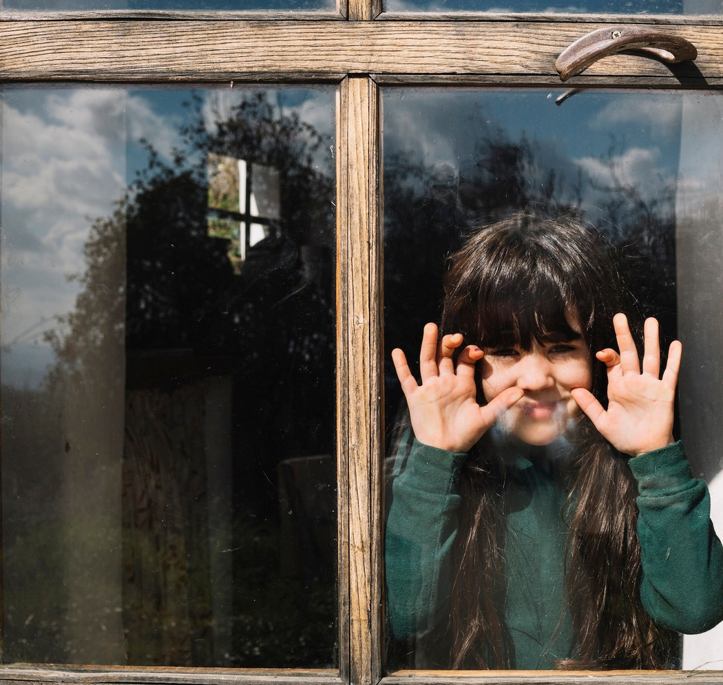
Binalarda Güvenlik
Binaların içindeyken, pencerelerden uzak durmak ve sağlam bir mobilyanın arkasına geçmek gereklidir. Yüksek binalarda asansör kullanmaktan kaçınmak ve merdivenleri tercih etmek güvenli bir seçimdir.

Slide 10
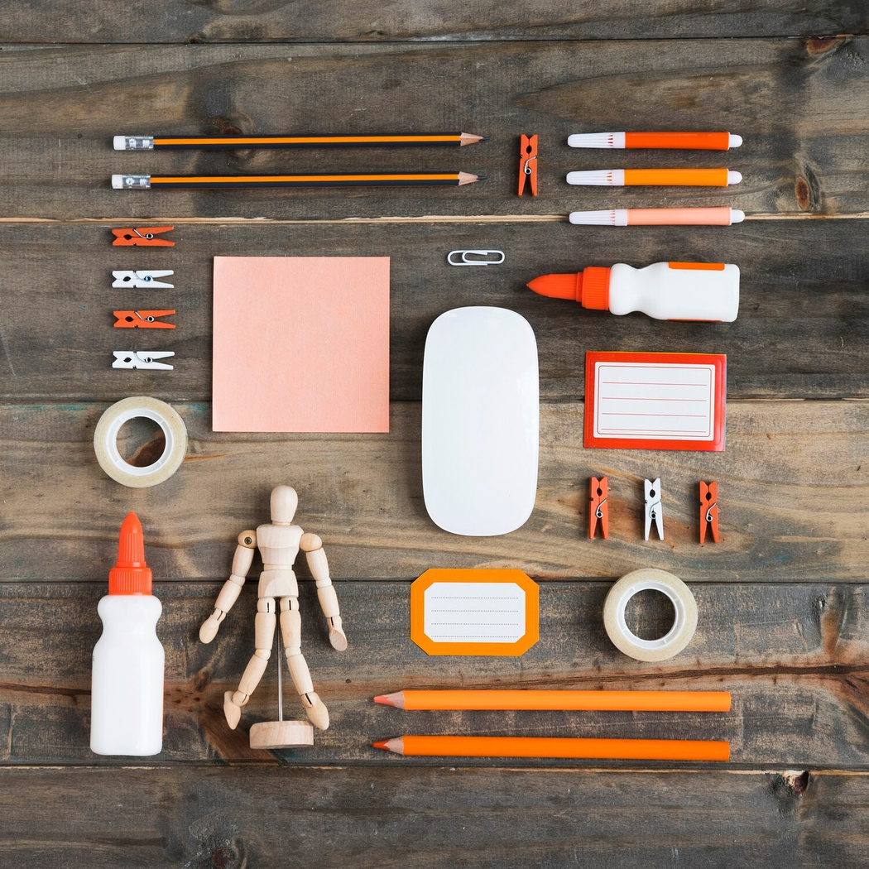
Acil Durum Çantası
Her öğrenci için bir hazırlamak önemlidir. Bu çantada su, yiyecek, ilk yardım malzemeleri ve önemli belgeler bulunmalıdır. Acil durum çantası, hayatta kalma şansını artırır.

Slide 11

Sonrası İçin Hazırlık
Deprem sonrası için hazırlıklı olmak, yeniden toparlanmak için önemlidir. Öğrenciler, aileleriyle birlikte deprem sonrası nasıl hareket edeceklerini planlamalıdır. Bu, psikolojik olarak da destek sağlar.

Slide 12
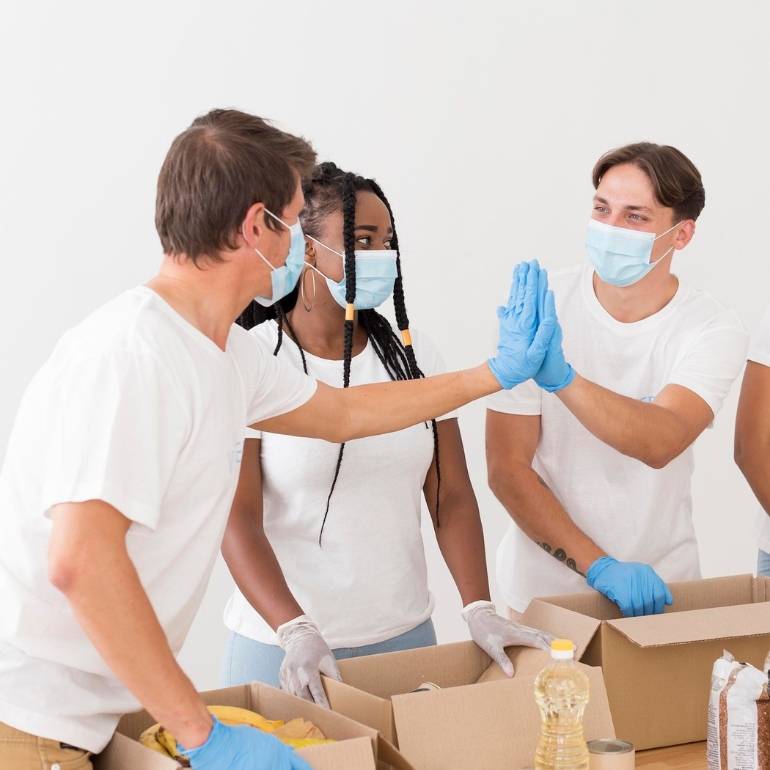
Eğitim ve Farkındalık
Öğrencilerin deprem konusunda eğitim alması ve bilinçlenmesi gerekmektedir. Okulda düzenlenen tatbikatlar, öğrencilere bu konuda pratik yapma fırsatı sunar. Farkındalık, güvenliği artırır.

Slide 13





Sonuç
Deprem anında öğrenci güvenliği, hazırlık ve bilgi ile sağlanabilir. Alınacak önlemler ve uygulanacak stratejiler, hayatta kalma şansını artırır. Unutulmamalıdır ki, bilgi güçtür.

